Slide 1
馬路坑洞辨識
嵌入式影像處理期中報告
指導老師: 陳朝烈
組員名單: 電子系二甲 C108112102 何佳曄

Slide 2
功能需求
辨識道路上的坑洞

Slide 3
環境
設備: 筆記型電腦(i5-6300)
作業系統: Windows10
軟體: Python 3.7、Opencv

Slide 4
分析
找出馬路坑洞
抓出馬路範圍
使用顏色區分
抓出坑洞位置
霍夫變換找出車道線位置
HSV
選取 ROI
(僅馬路的部分)
Graph Cut
像素分割找出坑洞中心點
圈出坑洞位置
DBSCAN

Slide 5
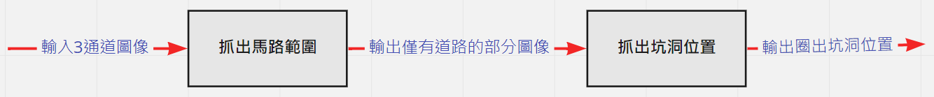
設計-架構圖

Slide 6
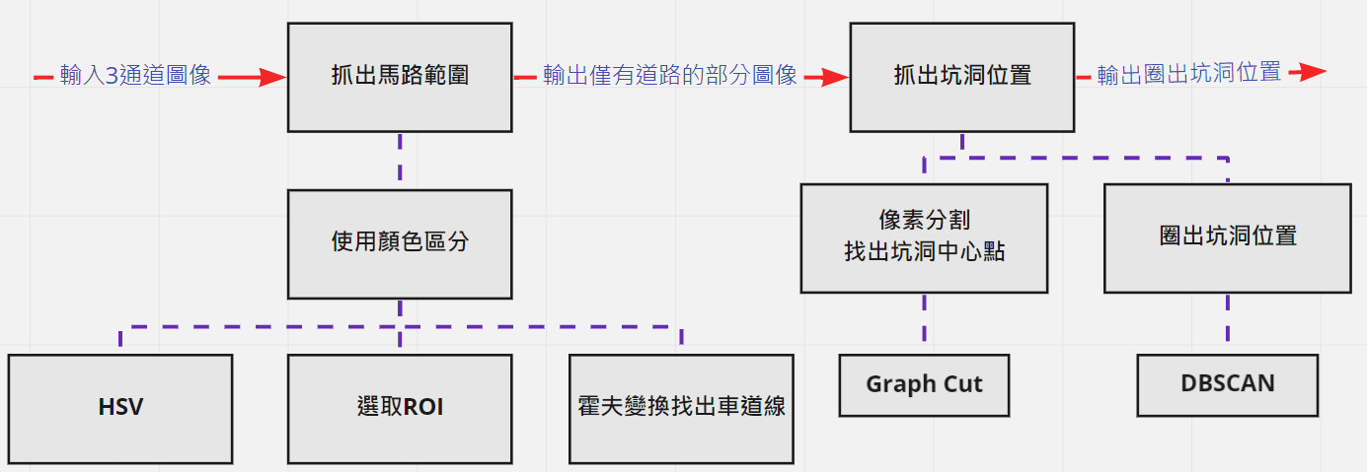
設計-breakdown

